Slide 1
Thực đơn
Ngày 01/04/2025

Slide 2
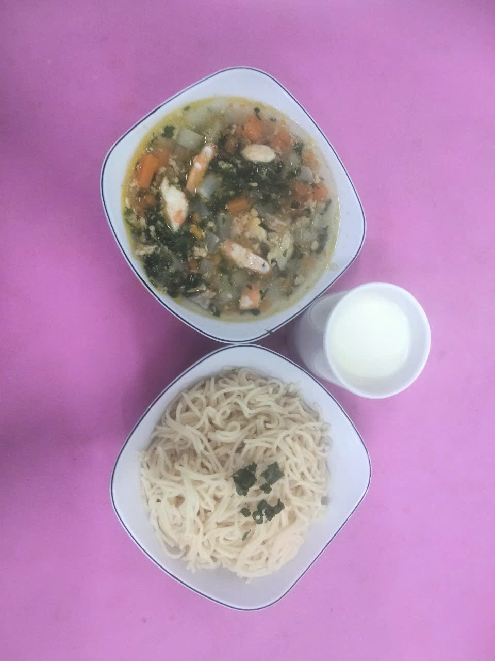
BUỔI SÁNG:
- Mì trứng nấu tôm thịt cải soong
- Sữa

Slide 3
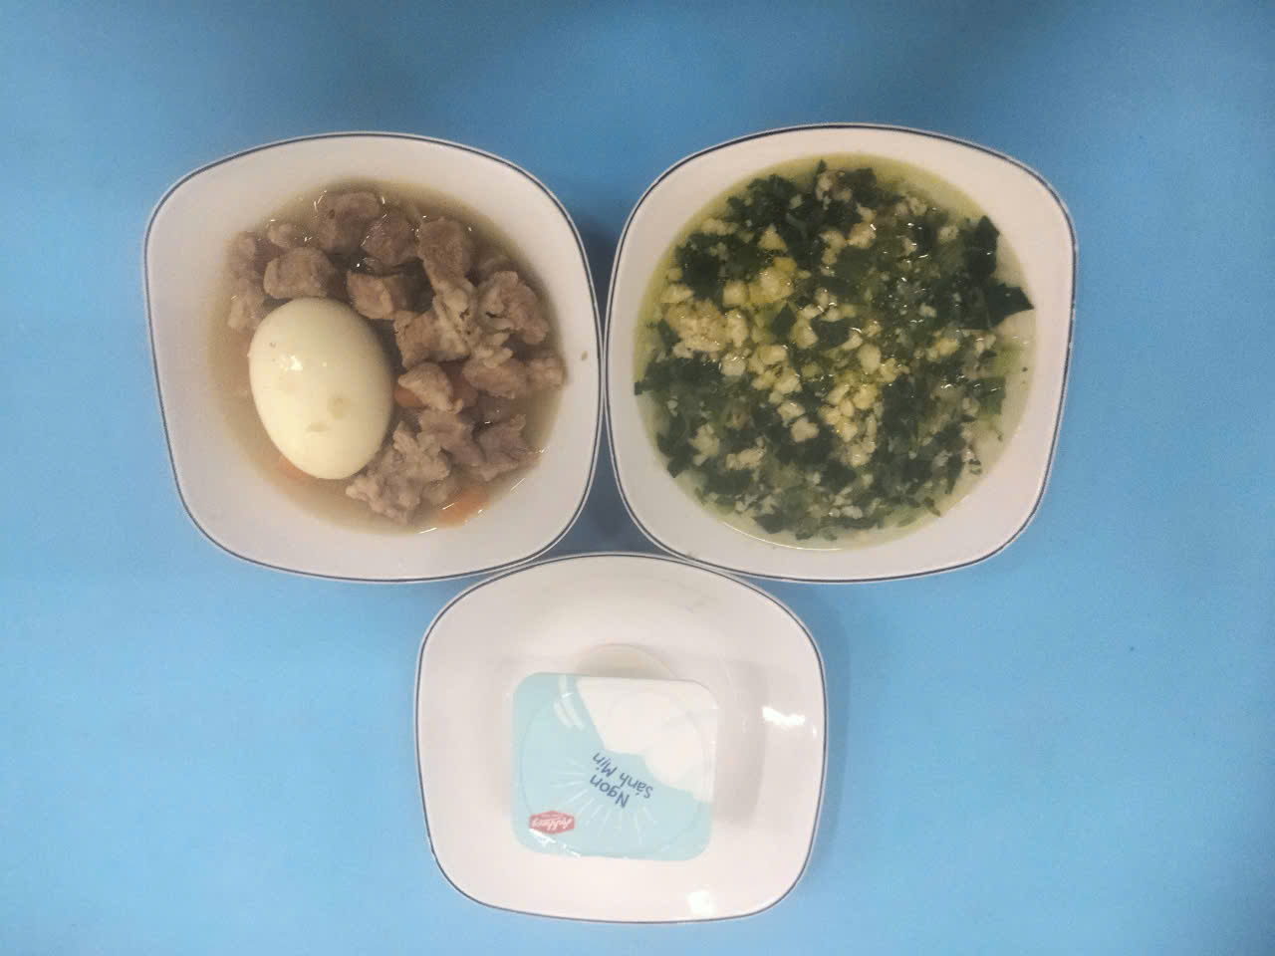
BUỔI TRƯA:
Món mặn: Trứng kho thịt nước dừa tươi
Món canh: Canh cải bó xôi, su su nấu giò sống
Tráng miệng: Yaourt

Slide 4
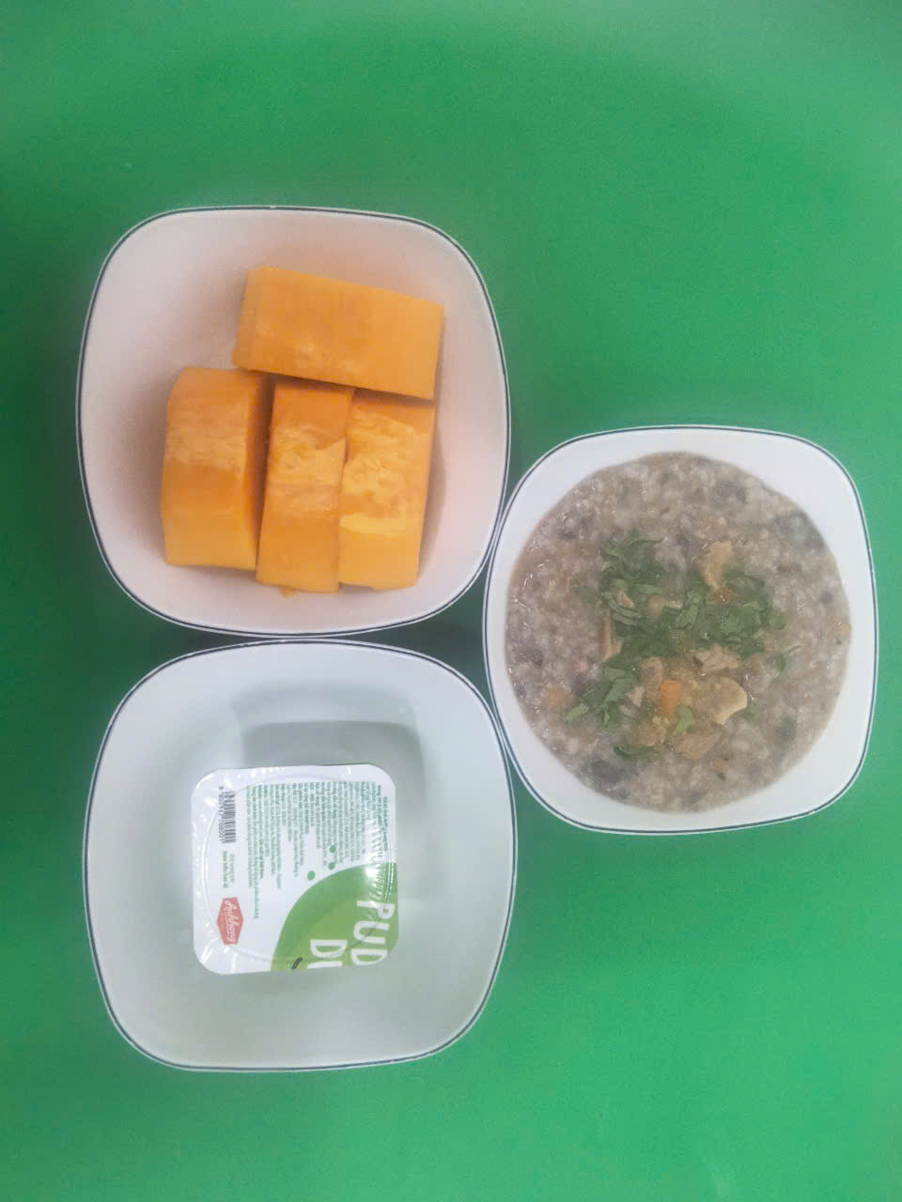
BUỔI XẾ:
Cháo đậu đỏ nấu thịt, nước cốt dừa
Tráng miệng: Đu đủ
Bổ sung trẻ SDD: Bánh Pudding

